Slide 1
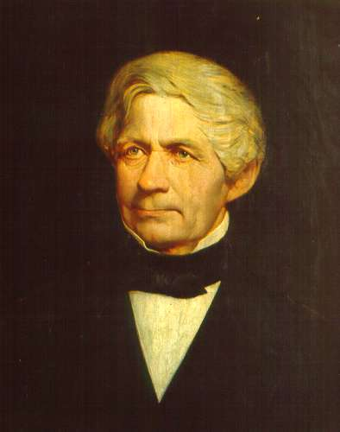
Johann Hinrich Wichern porträtiert von Jacob Nöbbe

